Slide 1
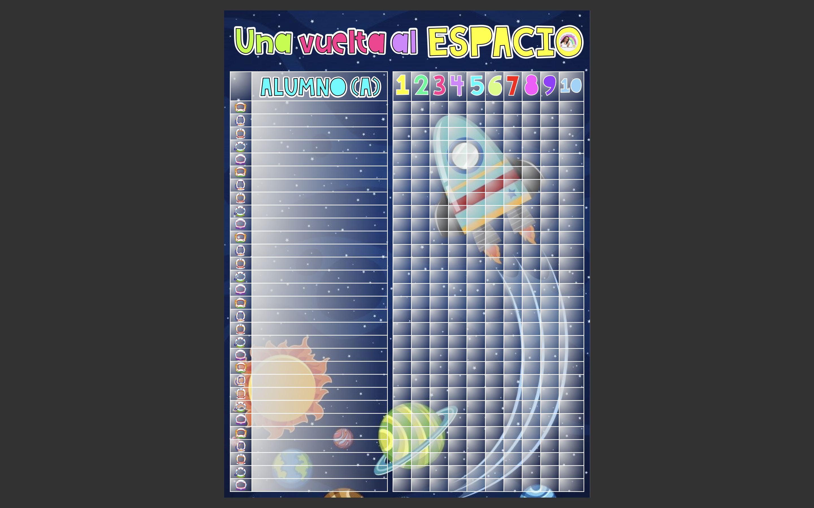
Alexander Yair Vázquez Ramírez
Alexander Yair Vázquez Ramírez
Alexander Yair Vázquez Ramírez
Alexander Yair Vázquez Ramírez
Alexander Yair Vázquez Ramírez
Alexander Yair Vázquez Ramírez
Alexander Yair Vázquez Ramírez
Alexander Yair Vázquez Ramírez
Alexander Yair Vázquez Ramírez
Alexander Yair Vázquez Ramírez
Alexander Yair Vázquez Ramírez
Alexander Yair Vázquez Ramírez
Alexander Yair Vázquez Ramírez
Alexander Yair Vázquez Ramírez
Alexander Yair Vázquez Ramírez
Alexander Yair Vázquez Ramírez
Alexander Yair Vázquez Ramírez
Alexander Yair Vázquez Ramírez
Alexander Yair Vázquez Ramírez
Alexander Yair Vázquez Ramírez
Alexander Yair Vázquez Ramírez
Alexander Yair Vázquez Ramírez
Alexander Yair Vázquez Ramírez
Alexander Yair Vázquez Ramírez
Alexander Yair Vázquez Ramírez
Alexander Yair Vázquez Ramírez
Alexander Yair Vázquez Ramírez
Alexander Yair Vázquez Ramírez
Alexander Yair Vázquez Ramírez
Alexander Yair Vázquez Ramírez

Slide 2


